Slide 2
Задание №22 и № 23
Формирование представлений и основополагающих теоретических знаний об особенностях природы, жизни, культуры и хозяйственной деятельности людей, экологических проблемах на разных материках и в отдельных странах
Учитель географии
МБОУ гимназии им Ф.К. Салманова
Арасланова
Ксения Валериевна

Slide 3
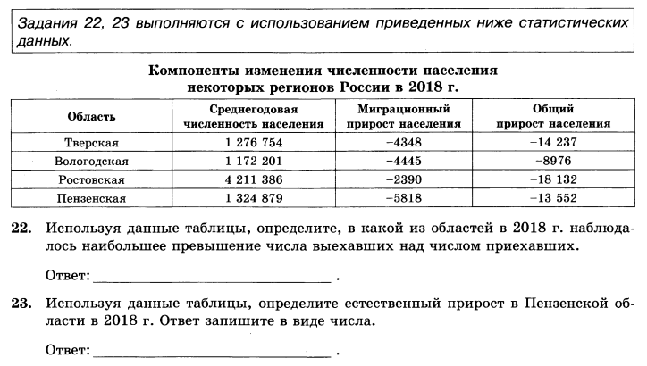
Задания 22, 23 выполняются с использованием одной и той же таблицы или графика

Slide 4
Задание №22 «Территориальная обеспеченность ресурсами»
Важно! Работать только с данными таблиц или графиков, никаких математических подсчётов делать не нужно!

Slide 5
Вспомним теорию:
Рождаемость – число родившихся на определённой территории за определённое время (обычно за год).
Смертность – число умерших на определённой территории за определённое время (обычно за год).
Естественный прирост — это разница между количеством родившихся и умерших.
Если смертность больше рождаемости, то естественный прирост отрицательный
Наименьшее превышение смертности над рождаемостью было в год, когда отрицательный естественный прирост был наименьшим
ОТВЕТ: 2016

Slide 6
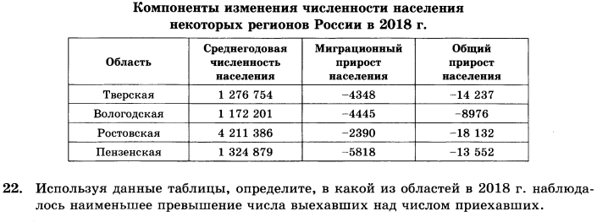
Вспомним теорию:
Эмигранты (выбывшие) – это люди, выезжающие за пределы своей страны
Иммигранты (прибывшие) – это люди, въезжающие в чужую страну
Миграционный прирост – это разница между прибывшими и выбывшими
Если выбывших (эмигрантов) больше, чем прибывших (иммигрантов), то миграционный прирост отрицательный.
Наименьшее превышение числа выехавших над числом приехавших было в год, когда отрицательный миграционный прирост был наименьшим
ОТВЕТ: Ростовская область

Slide 7
Вспоминаем!
эмигранты – это убывшие из страны
Иммигранты – это прибывшие в страну
ОТВЕТ: Новосибирская область

Slide 8
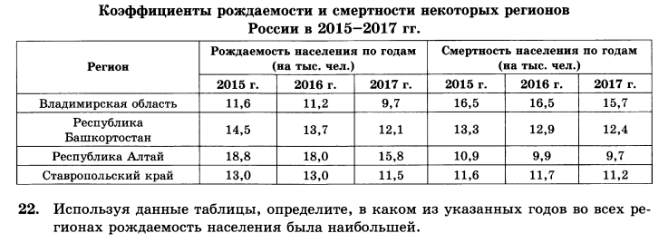
Анализируем данные таблицы по показателю рождаемости
В 2015 году во всех республиках рождаемость была наибольшей
ОТВЕТ: 2015

Slide 9
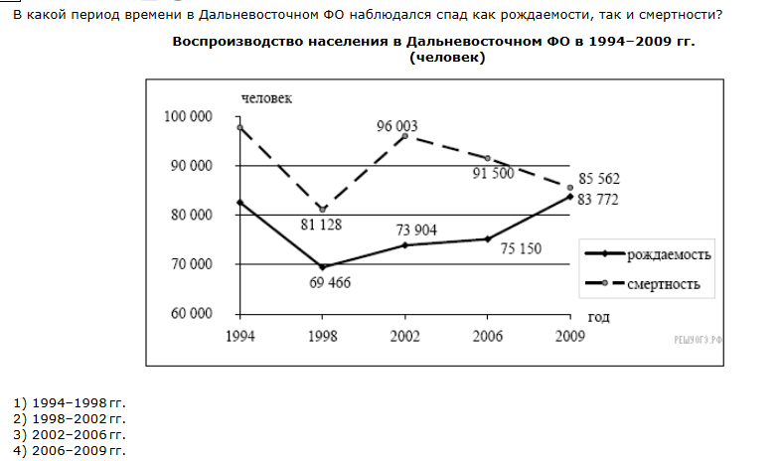
Важно, оба условия должны быть соблюдены!
В период с 1994 по 1998 происходил спад рождаемости и смертности
ОТВЕТ: 2

Slide 10
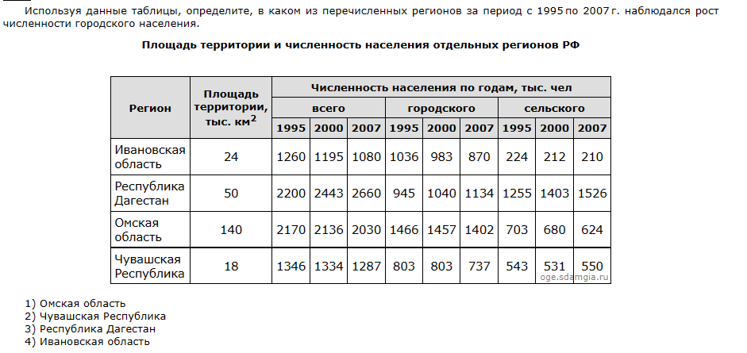
Выбираем необходимые период
Анализируем
Ответ: 3

Slide 11
Задание №23 «Разные территории Земли, их обеспеченности ресурсами»
Важно! Необходимо запомнить формулы и делать математические подсчеты.

Slide 12
Сокращения для формул
Р – рождаемость
С – смертность
ЕП – естественный прирост
Э (В) – эмигранты (выбывшие)
И (П) – иммигранты (прибывшие)
МП – миграционный прирост
ОП – общий прирост
Формулы:
ЕП = Р-С
Р = С – ЕП
С = Р – ЕП
МП = И(П) - Э (В)
И(П) = Э (В) – МП
Э (В) = И(П) - МП
ОП = МП+ЕП
ЕП = ОП – МП
МП = ОП - ЕП

Slide 13
Выбираем формулу – подставляем
МП = ОП – ЕП
МП = -7337 – (-6912) = - 425
ОТВЕТ: - 425
Соблюдаем математические правила сложения и вычитания отрицательных чисел.

Slide 14
Задача в два действия. Выбираем формулы – подставляем:
Вычисляем естественный прирост.
ЕП =Р – С ЕП = 12963 – 21966 = -9273
2) Вычисляем общий прирост (т.к этого требует условие задачи)
ОП = МП+ЕП ОП = -3259+(-9273) = 12 532
ОТВЕТ: 12 532
Соблюдаем математические правила сложения и вычитания отрицательных чисел.

Slide 15
Выбираем формулу – подставляем
МП = И(П) - Э (В)
МП = 4 196 143 – 3 901 213 = 294 930
ОТВЕТ: 294 930

Slide 16
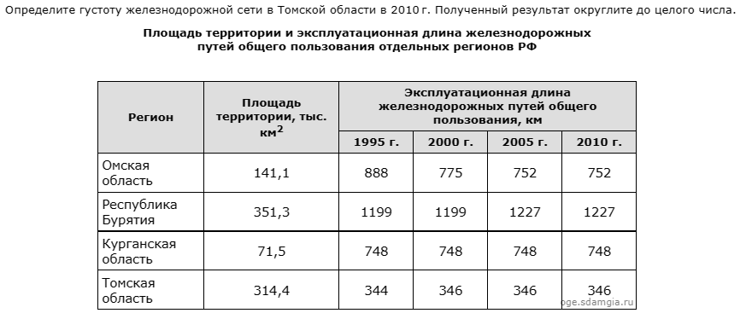
Другие типы заданий:
Формула: Густота ЖД = Длина/Площадь
Густота = 346/314,4 = 1,1
Округляем до целого числа: 1
Ответ: 1

Slide 17
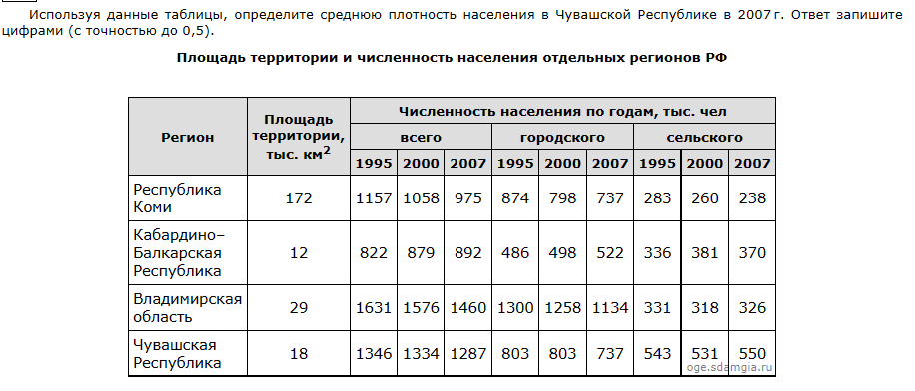
Другие типы заданий:
Формула: Численность всего населения/площадь
Густота = 1287/18 = 71,5
Ответ: 71,5

Slide 18
Задание №22 и № 23
Формирование представлений и основополагающих теоретических знаний об особенностях природы, жизни, культуры и хозяйственной деятельности людей, экологических проблемах на разных материках и в отдельных странах
Учитель географии
МБОУ гимназии им Ф.К. Салманова
Арасланова
Ксения Валериевна

